Slide 1
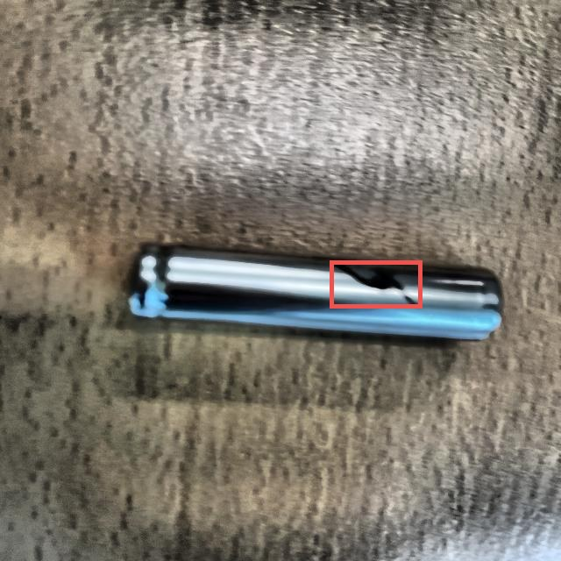
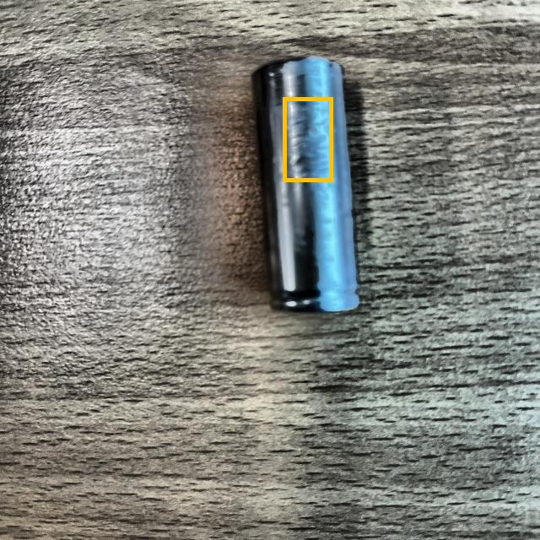
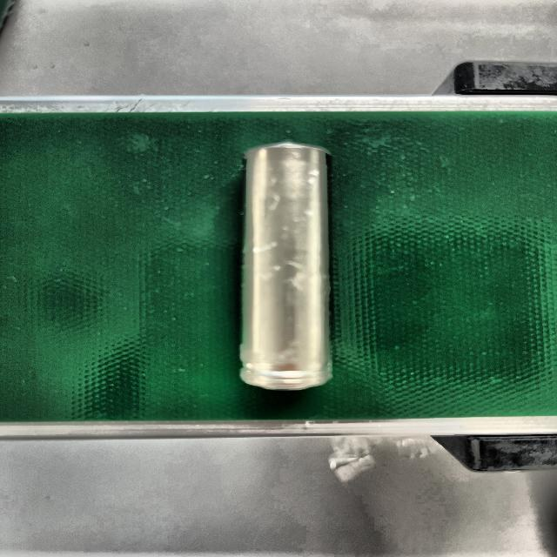
배터리 표면 식별
Vision AI
Intel Geti · OpenVINO 실습
ATSS · YOLOX-S · YOLOX-Tiny 모델 비교 및 INT8 경량화 분석
crack
scratch
정상
최예현
Notes:
배터리 셀 표면의 crack과 scratch를 찾는 Vision AI입니다. Intel Geti로 ATSS, YOLOX-S, YOLOX-Tiny 세 모델을 학습해 비교하고, INT8로 경량화했을 때 무엇이 달라지는지 분석했습니다.

Slide 2

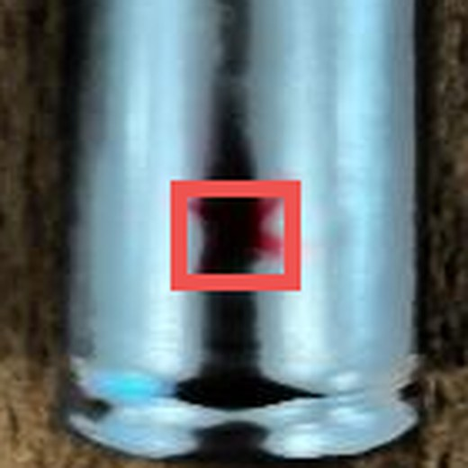
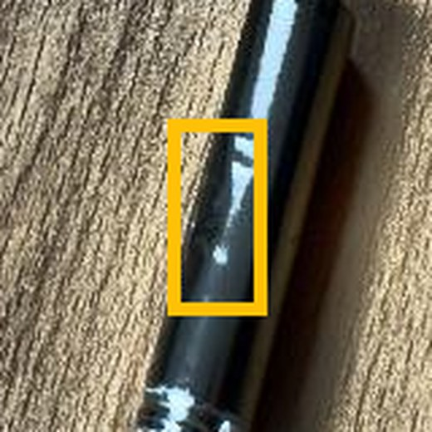
crack은 쉽고, scratch는 어려워
crack AP 1.00, scratch 0.66–0.86 · 크기는 같고 대비가 다름
crack 어둡고 뚜렷함
scratch 가늘고 흐릿함
박스 크기 (640px 사진, 중앙값)
crack 44×38px · scratch 43×38px
배경 이미지: Mnet 방송 화면
Notes:
crack은 세 모델 모두 AP 1.0이지만, scratch는 0.66에서 0.86입니다. 박스 크기는 640픽셀 사진에서 둘 다 약 44×38픽셀로 같습니다. 차이는 대비입니다. crack은 어둡고 뚜렷하고, scratch는 반사나 나무결과 비슷한 흐릿한 선입니다. 이후 나오는 오류도 대부분 scratch입니다. 실제로 배경을 결함으로 잘못 본 16건 중 13건이 scratch였습니다. 모델이 배경의 결이나 반사를 scratch로 착각한다는 뜻입니다.

Slide 3
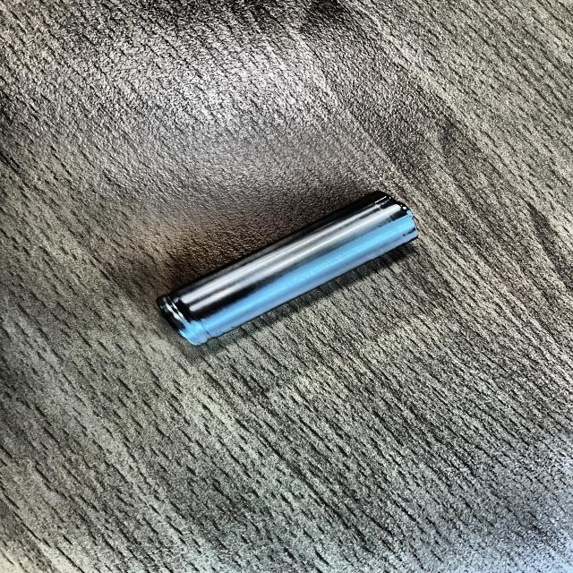
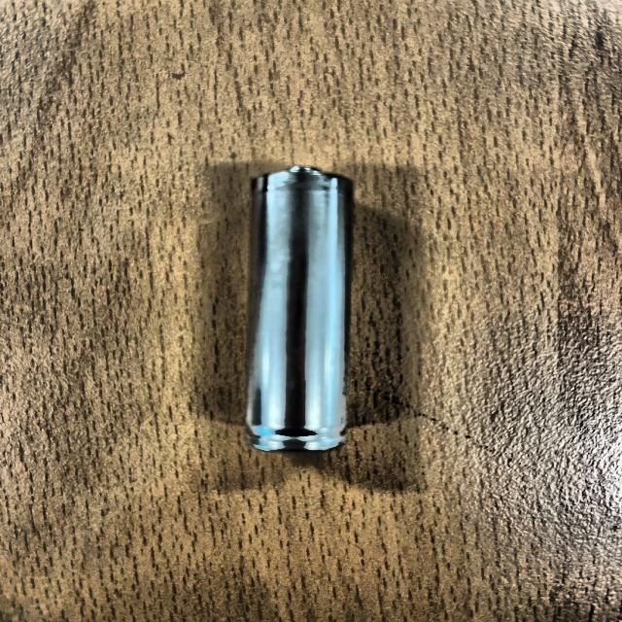
실험 설계
데이터셋
모델별 EXPORT
Roboflow 공개 데이터셋 · 라벨 포함 그대로 import
crack · scratch · 원본 1,531장
목적: 모델별 성능 비교 · INT8 효과
 | FP16 | FP16 + XAI | INT8
ATSS-MobileNetV2 | 5.7 MB | 5.8 MB | 3.9 MB
YOLOX-S | 18.4 MB | 18.4 MB | 9.8 MB
YOLOX-Tiny | 10.6 MB | 10.6 MB | 5.8 MB
한계
XAI 결함 위치 heatmap 출력
INT8 양자화 경량화
초록 매트
회색
나무 탁상
탁상 촬영 · 셀당 사진 1장 · 같은 촬영 세션 반복
데이터: Battery Defect Inspection v8 (Roboflow Universe), CC BY 4.0
Notes:
라벨이 이미 달린 Roboflow 공개 데이터셋을 그대로 Geti에 가져왔습니다. 목적은 모델별 성능 차이와 INT8 경량화의 효과를 보는 것입니다. 모델은 ATSS, YOLOX-S, YOLOX-Tiny 세 가지를 각각 기본 FP16, heatmap을 출력하는 FP16 XAI, 그리고 INT8로 내보내 총 9개를 비교했습니다. 한계는 분명합니다. 사진이 전부 초록 매트, 회색, 나무 탁상 위에서 찍은 탁상 사진이고, 셀당 사진은 한 장, 촬영 세션도 반복됩니다.

Slide 4
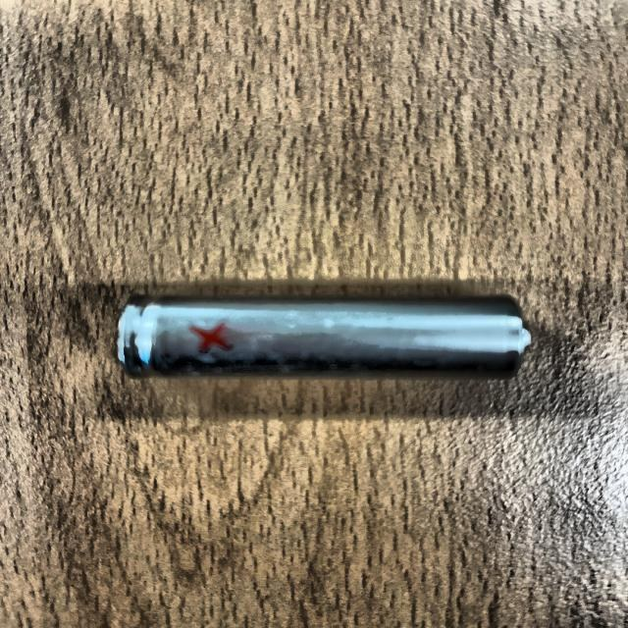
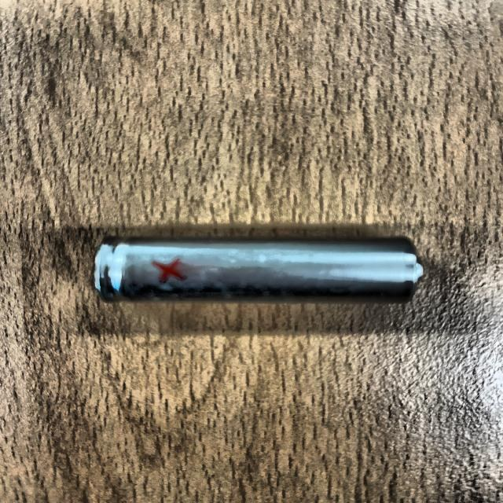
높은 수치, 숨은 함정
1차 테스트 93%, but 테스트 사진이 학습 데이터에 섞여 있었다
테스트셋까지 Geti에 업로드
3,673장
22장
학습 사진의 복사본
= 학습 3,214 + 검증 306 + 테스트 153
Geti가 약 2,800장을 70/20/10으로 재분할
테스트 사진
학습 사진
dHash 거리 4 / 256
1차 테스트 점수는
학습에 쓴 사진 포함 가능
모델 간 비교용 · 실제 성능은 2차 세트로
교훈: 테스트셋은 업로드 전에 분리
Notes:
처음 결과는 mAP 93%로 좋아 보였습니다. 하지만 데이터를 다시 보니 문제가 있었습니다. Roboflow 데이터셋을 통째로 Geti에 올리면서 테스트 153장도 함께 들어갔고, Geti가 이를 다시 나눠 학습했습니다. 그래서 1차 테스트 사진 중 일부는 모델이 학습 때 본 사진일 수 있습니다. 게다가 22장은 학습 사진과 사실상 같은 사진이었습니다. 직접 만든 데이터셋이 아니라서 놓친 부분입니다. 그래서 1차 점수는 모델끼리 비교하는 데만 쓰고, 처음 보는 사진에서의 성능은 2차 세트로 확인했습니다.

Slide 5
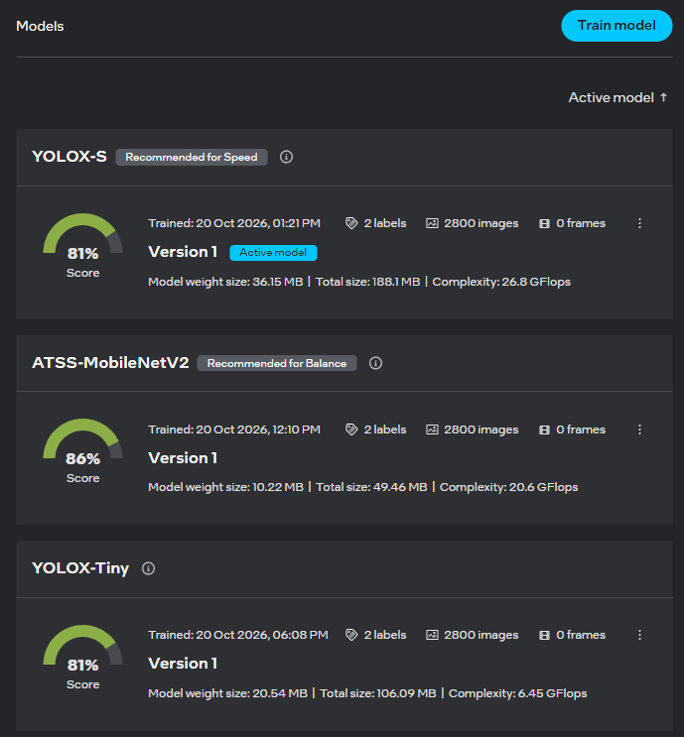
작은 모델이 더 맵다 ?
파라미터가 가장 적은 ATSS가 가장 정확 · Geti 점수도 같은 순서
직접 측정 · 1차 테스트 131장
mAP@50
scratch AP
2차 세트 검출
ATSS-MobileNetV2
92.9%
0.86
47%
3.9M · 20.6 GFLOPs
best
YOLOX-S
89.2%
0.78
3%
9M · 26.8 GFLOPs
YOLOX-Tiny
83.2%
0.66
47%
5.06M · 6.45 GFLOPs
낙관적인 Geti 점수
같은 원본의 ×3 증강 사본이 Geti 학습·테스트에 함께 분할됐을 가능성
작은 = 파라미터 기준 (연산량은 Tiny 최소) · 32px 미만 박스에서 격차 최대 (AP 0.86 vs 0.80)
Notes:
왼쪽은 Geti 화면입니다. 세 모델 모두 같은 2,800장으로 학습했고, Geti 점수는 ATSS 86%, 나머지 81%입니다. 다만 Roboflow가 원본마다 증강 사본 3장을 만들어 두었고 Geti가 이를 무작위로 나눴기 때문에, 같은 원본의 사본이 Geti 학습과 테스트에 함께 들어갔을 가능성이 높아 Geti 점수도 낙관적입니다. 오른쪽은 직접 만든 벤치마크로 잰 값인데 순서가 같습니다. 파라미터가 가장 적은 ATSS가 가장 정확했고, 학습에 안 쓴 2차 세트에서도 ATSS가 YOLOX-S보다 훨씬 많이 잡았습니다. 다만 '작다'는 파라미터 기준이고, 연산량은 Tiny가 가장 적습니다. 왜 ATSS가 이겼는지는 가설 단계입니다. ATSS는 992×800으로 학습해 결함을 1.5배 크게 보고, 데이터가 2,800장으로 적어 작은 모델이 덜 과적합했을 수 있습니다. 모델마다 한 번씩만 학습해서 확정할 수는 없습니다.

Slide 6
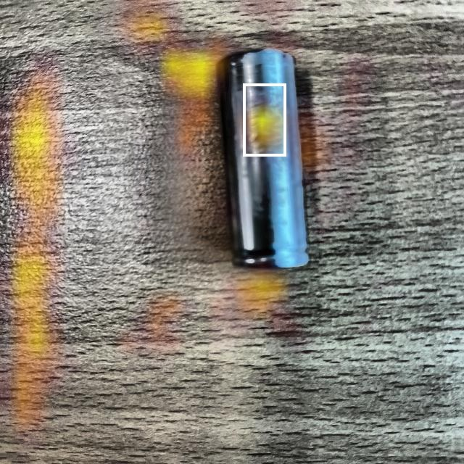
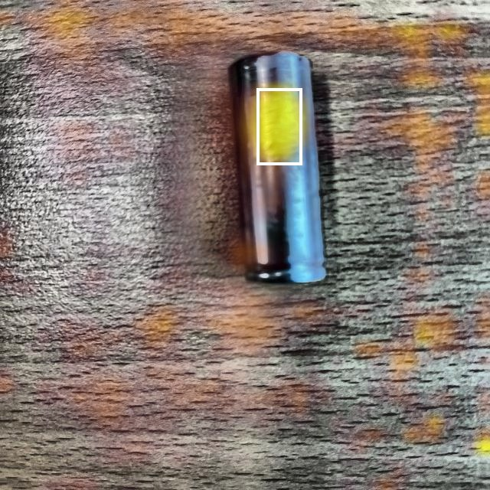
오류 분석
ATSS · 검토 기준 0.30 · 1차 테스트
혼동 0건 · 오류는 전부 놓친 scratch · 나무 배경에서 가장 약함
정답 ↓ 예측 → | crack | scratch | 놓침
crack | 45 | 0 | 0
scratch | 0 | 59 | 19
배경 (오검출) | 3 | 13 | –
배경별 박스 재현율 (불합격 기준 0.60)
초록 매트
72%
회색
75%
ATSS 결함 적중 48%
YOLOX-S 결함 적중 98%
나무 탁상
33%
heatmap 최고점이 정답 박스 안 · 정확도 ≠ heatmap 품질
Notes:
결론부터 말하면, crack과 scratch를 서로 헷갈린 경우는 한 번도 없고, 오류는 전부 놓친 scratch나 배경 오검출입니다. 특히 나무 탁상 배경에서 재현율이 33%로 가장 약합니다. 나무결이 scratch처럼 가는 선 모양이라 놓치기도 하고 잘못 보기도 합니다. heatmap은 YOLOX-S가 98%의 사진에서 결함을 짚지만 ATSS는 48%로, 정확도와 설명력은 별개였습니다.

Slide 7
INT8 장단점
Self benchmark
모델 | 속도 | 크기 MB | mAP@50 | 놓친 셀
ATSS | 2.2× | 5.7 → 3.9 | 0.929 → 0.929 | 0 → 1
YOLOX-S | 2.0× | 18.4 → 9.8 | 0.892 → 0.902 | 6 → 8
YOLOX-Tiny | 4.0× | 10.6 → 5.8 | 0.832 → 0.829 | 1 → 0
값: FP16 → INT8 · 놓친 셀 = 결함 98장 중 검토 기준 0.30 미만
측정 방법 1차 테스트 131장 · 사진 1장씩 · Intel Core Ultra 7 265K CPU · 전처리·후처리 포함 · 워밍업 10회 제외
장점 2–4배 빠름 · 크기 절반 · mAP 유지
단점 신뢰도 ↓ → 놓침 ↑ · 기준값 재설정 필요
Notes:
수업에서 다룬 모델 최적화를 직접 써보고 싶어서, Geti에서 INT8 모델을 받아 직접 만든 벤치마크로 측정했습니다. 같은 131장을 한 장씩, 같은 CPU에서, 전처리와 후처리를 포함해 잰 값입니다. INT8은 2배에서 4배 빠르고 크기는 절반 정도이며, mAP는 그대로입니다. 대신 신뢰도 점수가 조금 낮아져 같은 기준에서는 놓치는 결함이 늘어납니다. INT8을 쓰려면 기준값을 다시 정해야 합니다. 빨라지는 이유는 CPU의 8비트 연산 명령을 쓰고 옮길 데이터가 절반이기 때문이고, 놓침이 느는 이유는 양자화로 점수가 조금 내려가 0.30 근처 결함이 기준 아래로 떨어지기 때문입니다.

Slide 8
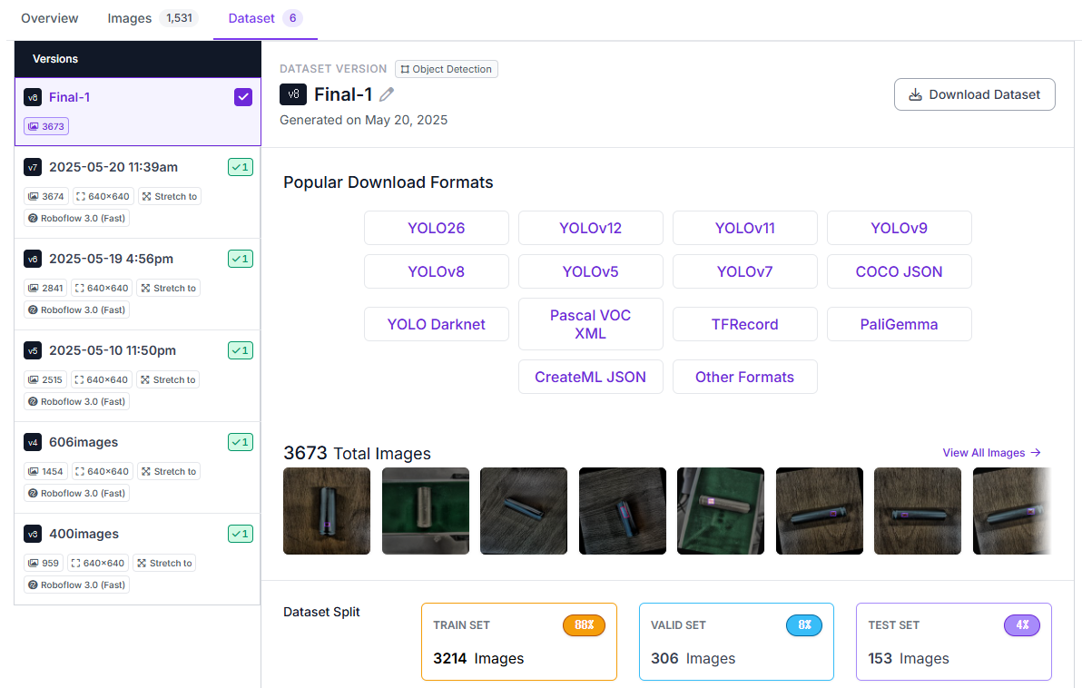
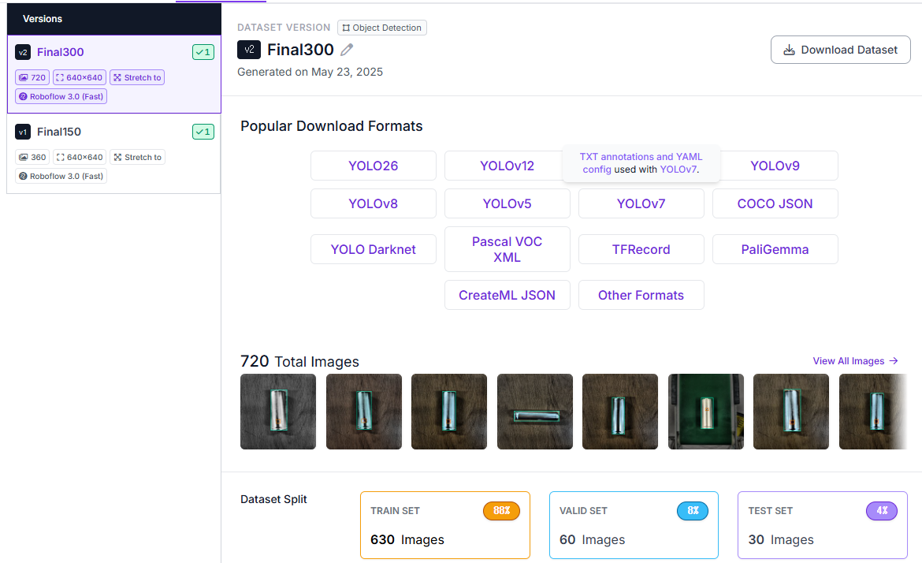
2차 데이터셋
같은 업로더 · 같은 결함 종류 · 다른 촬영 세션, 학습에 한 번도 안 쓴 사진
2차 Battery Defect Detection v2 · 720장 → 테스트만
1차 Battery Defect Inspection v8 · 3,673장 → Geti 학습
1차와 겹치는 140장 제거 (같은 파일명 123 + 같은 픽셀 17) → 증강 안 된 45장 사용 (결함 30 · 정상 15)
Notes:
2차 세트는 같은 업로더가 나중에 따로 올린 데이터셋입니다. 결함 종류와 촬영 방식은 비슷하지만 다른 촬영 세션입니다. 1차 데이터셋과 파일명이 같거나 픽셀이 사실상 같은 사진 140장을 먼저 뺐고, 증강되지 않은 45장만 테스트에 썼습니다. 그래서 모델 입장에서는 한 번도 본 적 없는 사진입니다.

Slide 9
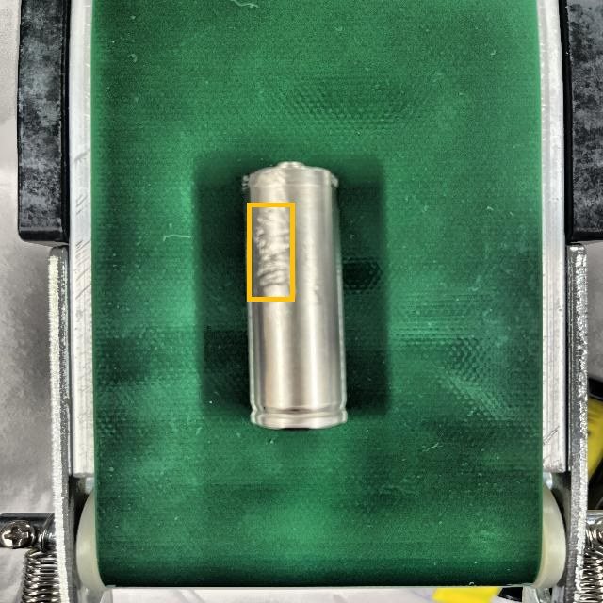
2차 세트 결과
처음 보는 사진에선 결함 셀 절반 이상 놓침 · 기준값 조정으로도 해결 안 됨
결함 셀 검출률 (검토 또는 불합격)
기준값을 바꾸면? (2차 세트)
1차 테스트
2차 세트
모델 | 기준값 | 결함 검출 | 정상 오검출
ATSS | 0.30 (현재) | 47% | 13%
ATSS | 0.20 | 87% | 73%
ATSS | 0.15 | 97% | 87%
YOLOX-S | 0.30 (현재) | 3% | 0%
YOLOX-S | 0.05 | 57% | 0%
ATSS
100%
47%
YOLOX-S
94%
3%
YOLOX-Tiny
99%
47%
놓친 예: scratch · ATSS 최고 점수 0.21
2차 crack 30×26px로 작아짐 → 검출 1/15
클래스 착각 0건 · 정상 불합격 0건
1차: 학습 사진 포함 가능 + 같은 촬영 환경
ATSS 검출 ↑ = 정상 오검출 ↑
YOLOX-S 순위는 정확 (mAP@50 0.93), 점수만 낮음
→ 모델별로 다른 기준값 적용
→ 결과치 불충분
→ 재학습
Notes:
같은 업로더가 올린 다른 세트에서, 학습에 한 번도 쓰지 않은 45장으로 제 앱에서 다시 테스트했습니다. 1차 테스트에서 결함 셀을 거의 다 잡던 모델이 ATSS 47%, YOLOX-S 3%까지 떨어집니다. 결함을 착각한 게 아니라 점수가 낮아서 통과시킨 것이고, 정상 셀을 불합격시킨 경우는 없었습니다. 가장 큰 원인은 crack입니다. 2차 세트의 crack은 약 30×26픽셀로 1차의 절반 면적이고, ATSS는 15개 중 1개만 잡았습니다. 학습 때 본 크기의 crack만 쉬웠던 겁니다. 기준값을 바꿔 보면, ATSS는 0.15까지 낮추면 결함 97%를 잡지만 정상 셀도 87%가 걸립니다. YOLOX-S는 다릅니다. 2차 세트 mAP@50이 0.93으로 결함을 정상보다 높게 순위 매기는 건 정확한데, 점수 자체가 낮습니다. YOLOX 점수는 물체일 확률과 클래스 확률을 곱한 값이라 원래 낮게 나오고, 처음 보는 사진에서는 더 낮아집니다. 0.05로 낮추면 정상 오검출 없이 57%를 잡습니다. 즉 기준값은 모델마다 따로 정해야 하고, 그래도 부족하기 때문에 새 환경 사진으로 재학습이 필요합니다.

Slide 10
WHY ?
장 | 결과 | 원인 | 근거
2 | Scratch 식별 어려움 | 반사·나무결과 비슷한 가는 선. 배경 오검출 16건 중 13건이 scratch | 확인
4 | 과대평가 수치 (93%) | 테스트 사진도 학습에 포함. 복사본 22장, 같은 촬영 세션 | 확인
5 | 낙관적인 Geti score | 원본 1장당 증강본 3장이 Geti 학습·테스트에 나뉘어 들어갔을 가능성 | 추정
5 | ATSS 최고평가 | 입력 해상도 차이 (992×800 vs 640×640). 32px 미만 박스에서 격차 최대 (0.86 vs 0.80) | 추정
6 | 나무 배경 취약 (33%) | 나무결도 scratch처럼 가는 선 | 추정
7 | INT8 놓침 증가 | 양자화 후 점수 소폭 하락, 0.30 근처 결함이 기준 미달 | 추정
9 | 2차 세트 검출 47% | crack이 30×26px로 작아짐 (15개 중 1개 검출), 촬영 환경도 바뀜 | 확인
9 | YOLOX-S 낮은 점수 | 점수 = 물체일 확률 × 클래스 확률. 두 확률의 곱이라 낮게 나옴 | 추정
9 | 기준값 조정으로 해결 불가 | 새 환경에서 결함과 정상의 점수 구간이 겹침 | 확인
확인 데이터로 직접 확인 추정 데이터와 맞지만 별도 검증 없음 가설 아직 검증 못 함
Notes:
앞에서 본 결과들의 원인을 한 장에 모았습니다. 오른쪽 근거 칸은 얼마나 확실한지입니다. 확인은 데이터로 직접 확인한 것, 추정은 데이터와 맞지만 따로 검증하지 않은 것, 가설은 아직 검증하지 못한 것입니다. 가장 확실한 원인은 세 가지입니다. scratch는 반사나 나무결과 비슷한 가는 선이라 어렵고, 93%는 테스트 사진까지 학습에 들어가 부풀려진 수치이고, 2차 세트에서 떨어진 건 crack이 절반 크기로 작아졌기 때문입니다. ATSS가 왜 가장 좋은지는 추정 단계입니다. 32픽셀 미만의 작은 결함에서 격차가 가장 커서 입력 해상도 차이와 맞지만, 다시 학습해서 확인하지는 않았습니다.

Slide 11
Lesson Learned
다음에 다르게 할 것
01
테스트셋은 업로드 전에 분리
02
새 환경 사진으로 다시 검증
v8 전체(테스트 포함)를 올려 1차 점수가 부풀려짐
1차 92.9% → 처음 보는 사진에선 결함 셀 47%
03
기준값은 모델별로, 검증셋에서
04
크기보다 데이터에 맞는 모델
YOLOX-S 0.30 → 3%, 0.05 → 57% · INT8도 점수가 바뀜
3.9M ATSS가 9M YOLOX-S보다 정확
Notes:
다음에 다르게 할 것 네 가지입니다. 테스트셋은 업로드 전에 따로 빼고, 새 환경에서는 그 환경 사진으로 다시 검증하고, 판정 기준값은 모델과 정밀도마다 검증셋에서 정하고, 모델은 크기보다 데이터와 결함에 맞는 걸 고르겠습니다.

Slide 12
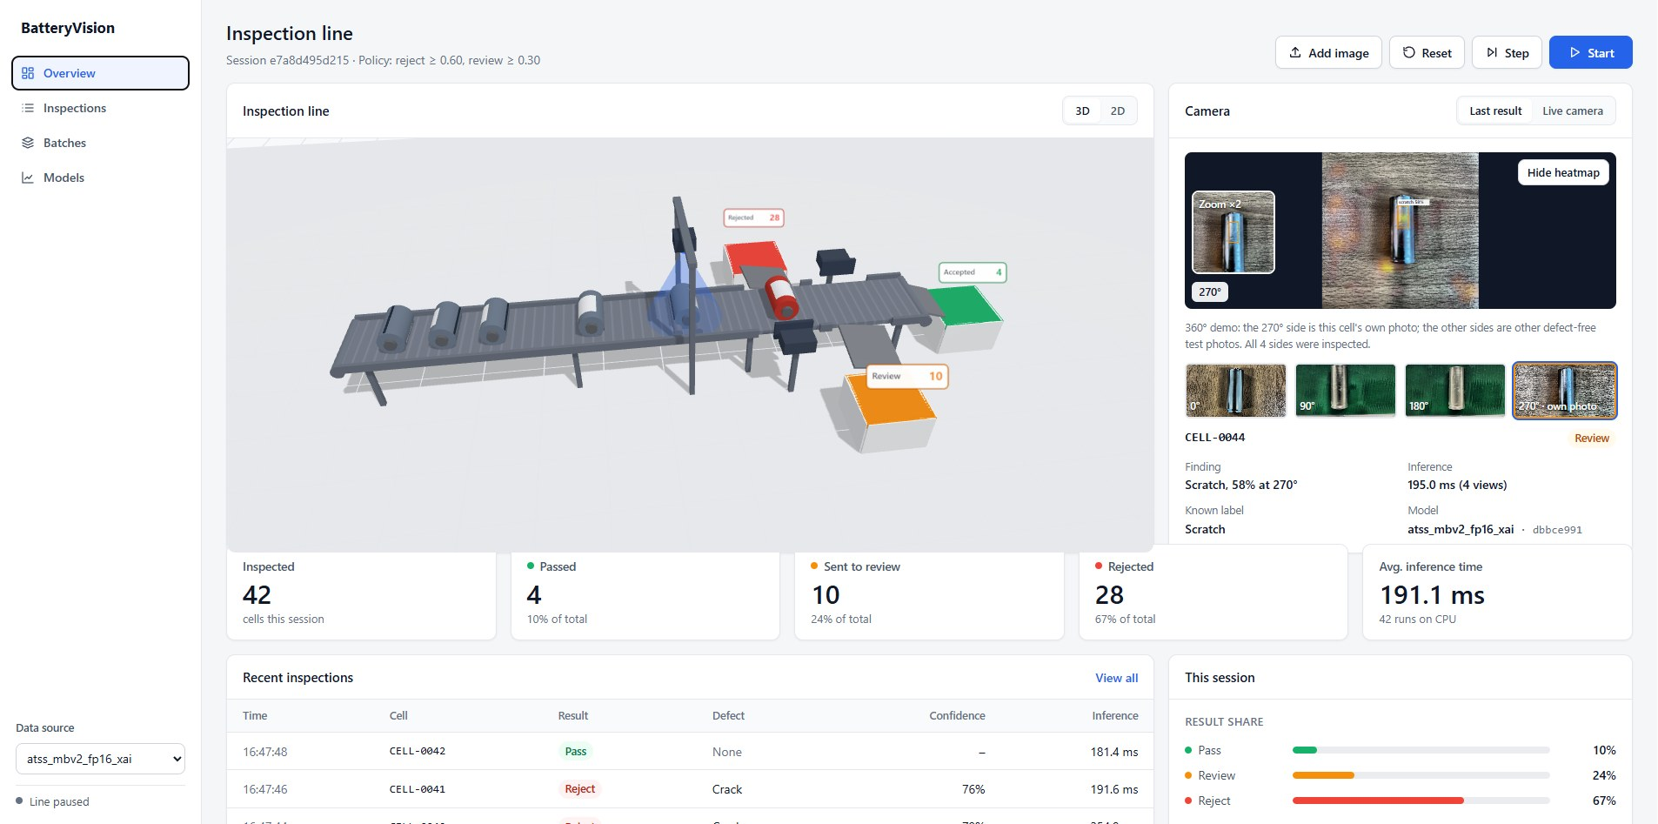
데모
가상 검사 라인 · 실제 모델(ATSS)로 판정
SIMULATED
카메라 → 모델 → 판정
heatmap · 해시 기록
LOT별 추적
Notes:
마지막으로 대시보드에서 실제 모델이 가상 검사 라인을 돌리는 모습을 보여드리겠습니다. (라이브 데모로 전환)

Slide 13
감사합니다
Q&A
최예현
Notes:
들어주셔서 감사합니다. 질문 받겠습니다.

